Slide 1
Kirkens Bymisjon Østfold

Slide 2
Formål
Stiftelsen Kirkens Bymisjon i Østfold (SKBØ) har som formål å fremme tiltak som bidrar til å virkeliggjøre kirkens oppdrag, og skal ivareta dette i samarbeid med Den norske kirke og Metodistkirken i Norge, og i overensstemmelse med disse kirkers bekjennelse og den læremessige avtale mellom dem.

Slide 3
Kirkens Bymisjon, en diakonal stiftelse.
Diakonien er evangeliet i handling
Uttrykkes gjennom
nestekjærlighet
inkluderende fellesskap
vern av skaperverket
kamp for rettferdighet

Slide 4
Hva ser vi? Utfordringer og muligheter
i byen
Vil vokse kraftig i både utstrekning og innbyggertall.
Befolkningssammensetningen endres.
Kriser og politisk uro i Europa og resten av verden fører til nye former for migrasjon.
Større mangfold i samfunnet.
Økte sosiale og kulturelle forskjeller.
Behovene er mangfoldige og sammensatte.

Slide 5
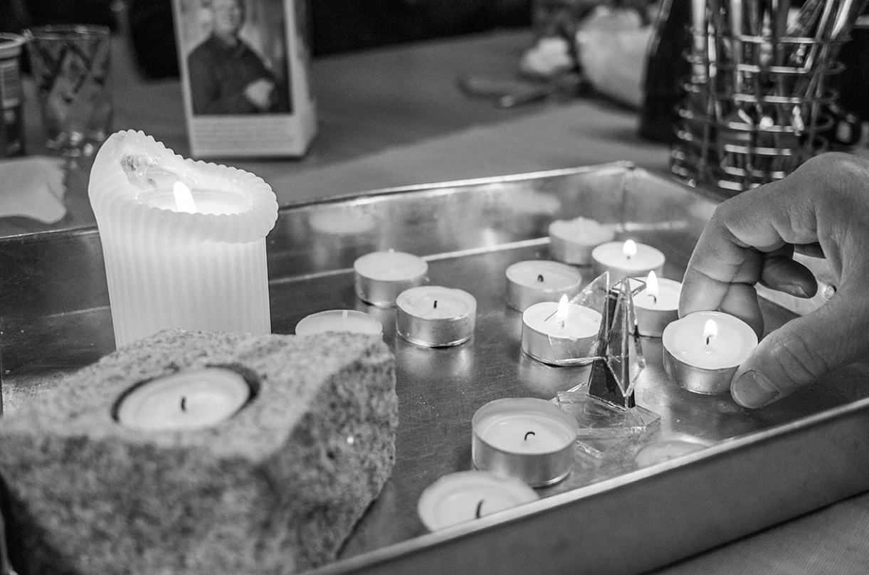
Lav terskel. Høyt under taket. I nærmiljøet vårt.
Kirkens Bymisjon er en åpen og inkluderende organisasjon
Målgruppen er svært sammensatt, bestående av barn og unge, eldre, ulik sosial status, ulike kjønn og ulik etnisitet. Vår primære målgruppe er:
personer som av ulike årsaker har falt utenfor arbeidslivet, og som har behov for arbeidsavklaring og –trening
Personer som har utfordringer innen rus og psykiatri

Slide 6
Våre virksomheter
Fredrikstad
- Cafe Britannia
- Pedalen sykkelverksted
- «I jobb»
- Bryggekapell og «hovedkontor»
Sarpsborg
- Byverksted og Pedalen sykkelverksted
- «I jobb»
- «BYbrukt»
Halden
- Kafé, møteplass for ungdom
- Byverksted,
- Skattkammer
- Gatejuristen
Moss
- «I jobb»
- Skattkammer
- Myrsnipa
- Møtested
-Frivilligkoordinator
Mysen
- Frivilligsentral
- Kafe - «I jobb»

Slide 7
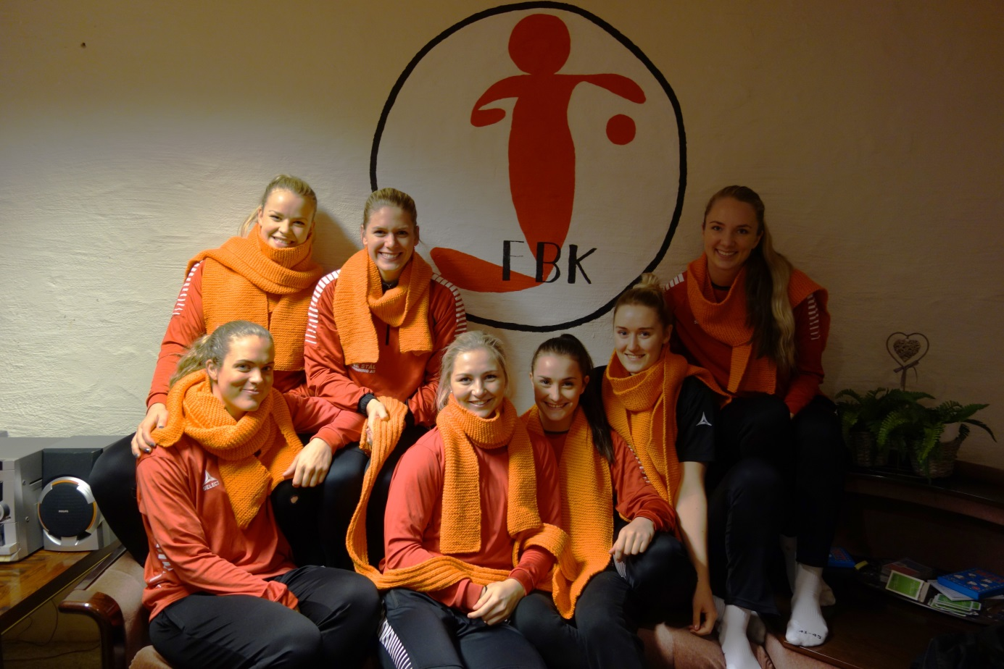
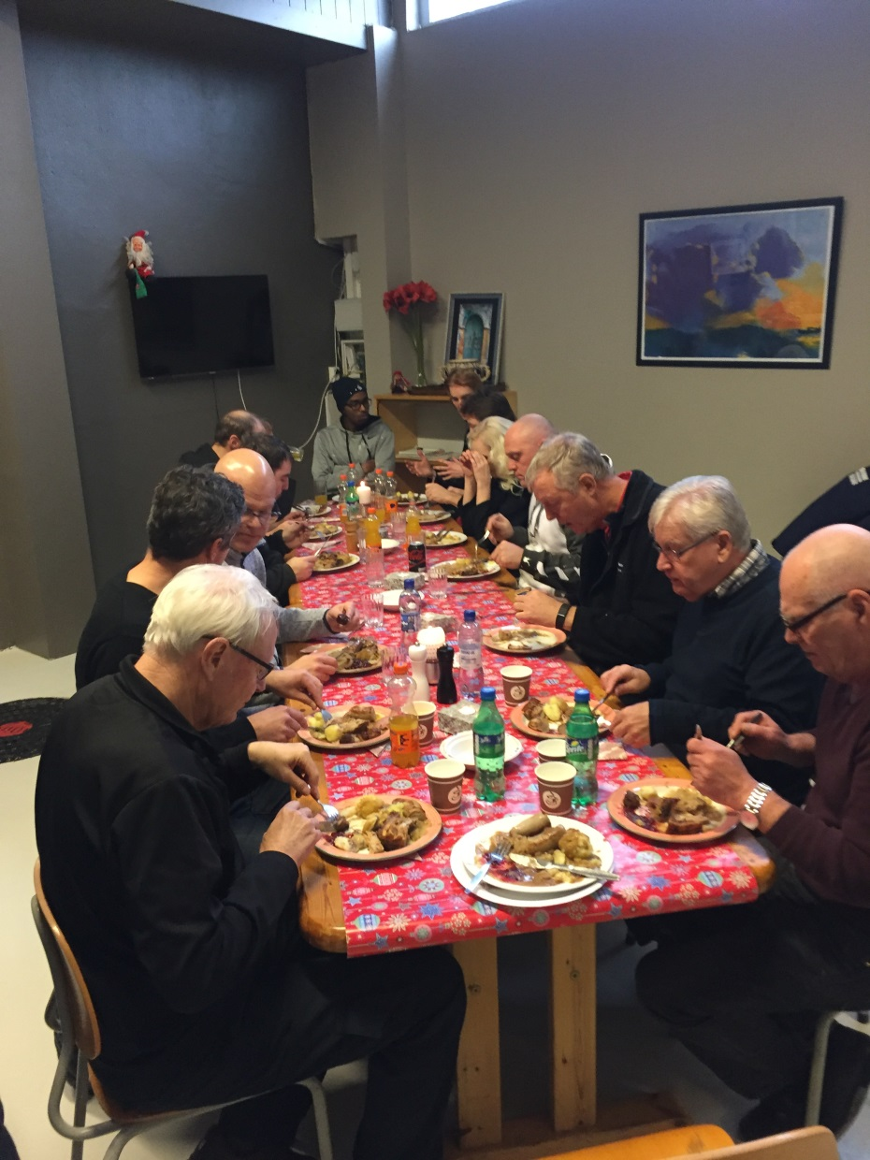
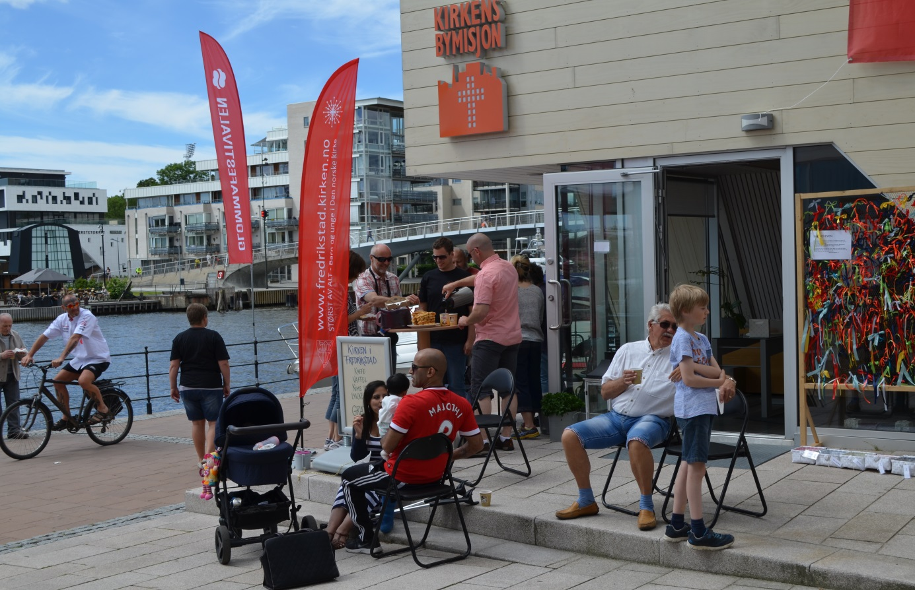
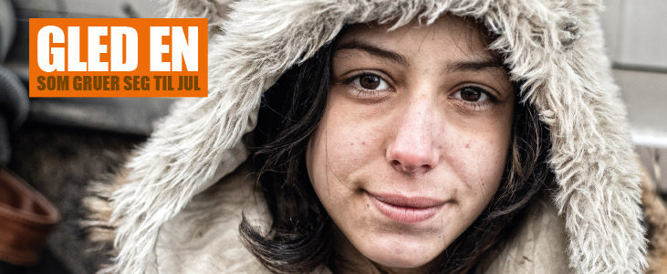

Slide 8
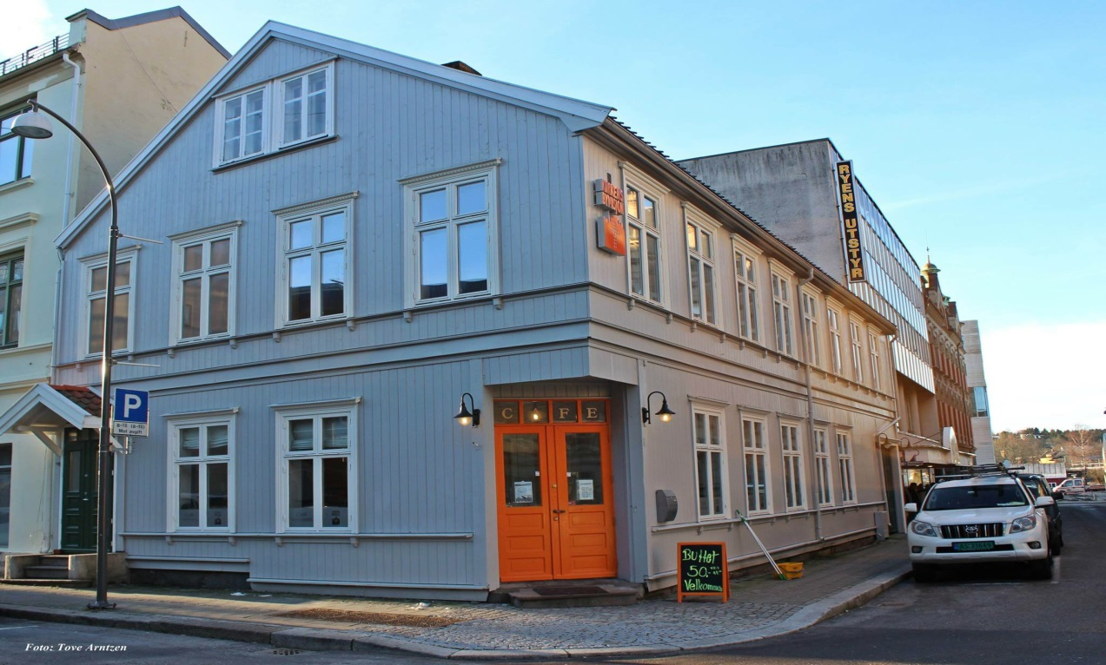
Cafe Britannia

Slide 9
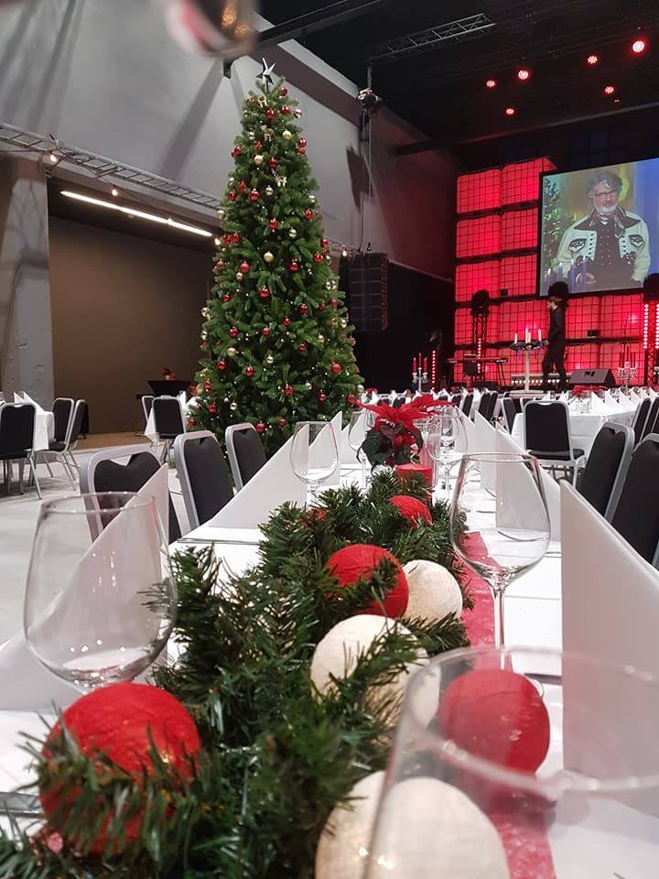
Julaften på Verket Scene

Slide 10
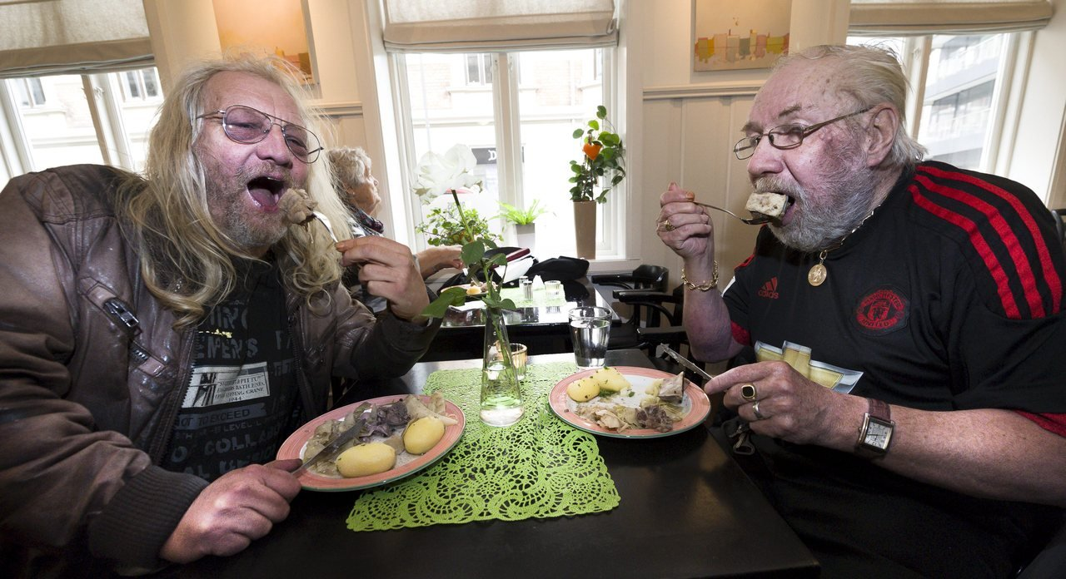
Cafe Britannia
Litteraturgruppa
Samtaler
Mangfold av lag og foreninger
Gjestebud
Arbeidstrening
Nettverk, fellesskap, frivillighet

Slide 11
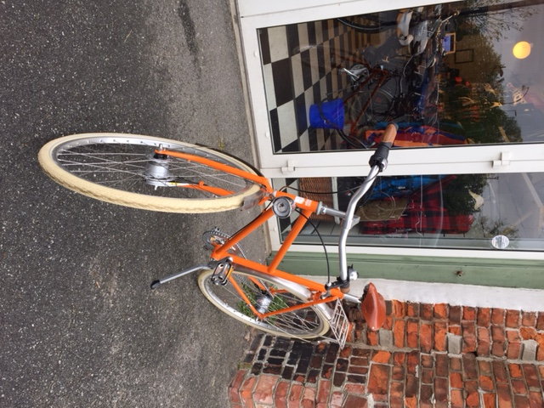
Pedalen

Slide 12
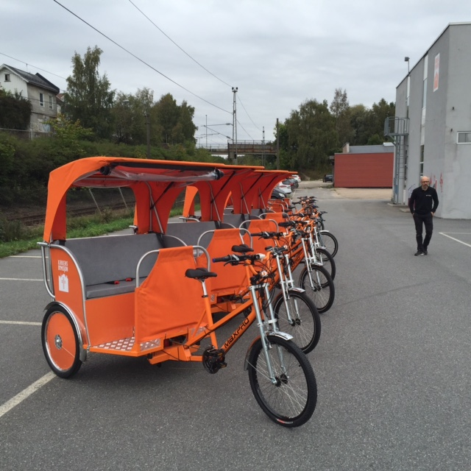
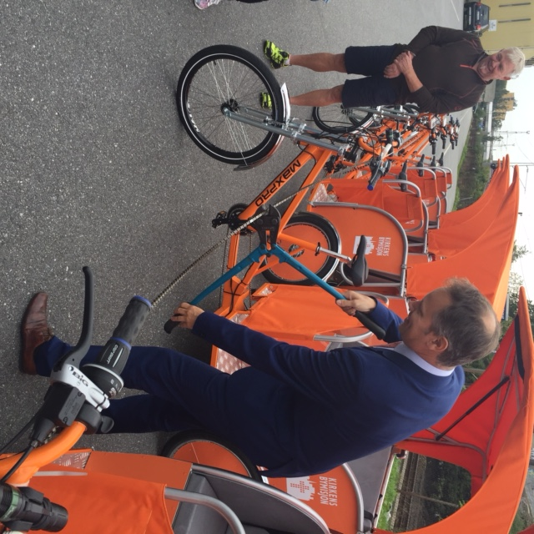
Sykling med eldre

Slide 13
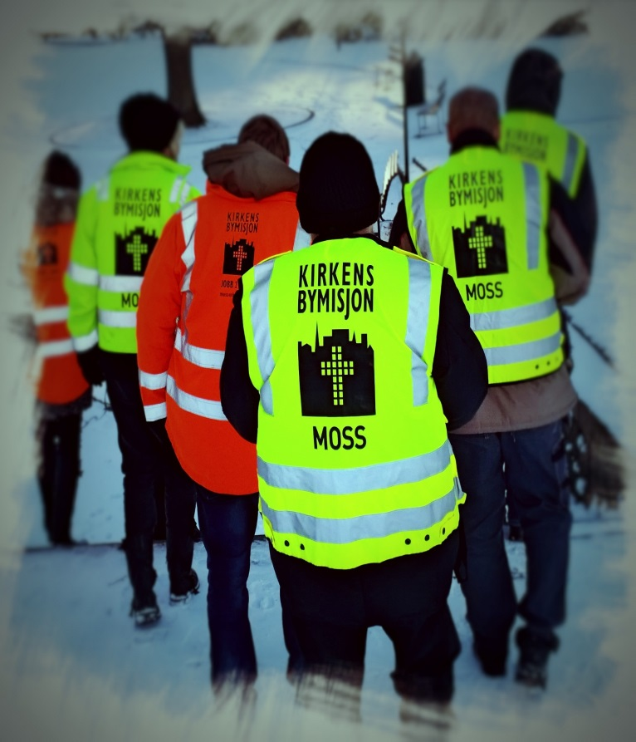
I jobb - småjobbsentral
»

Slide 14
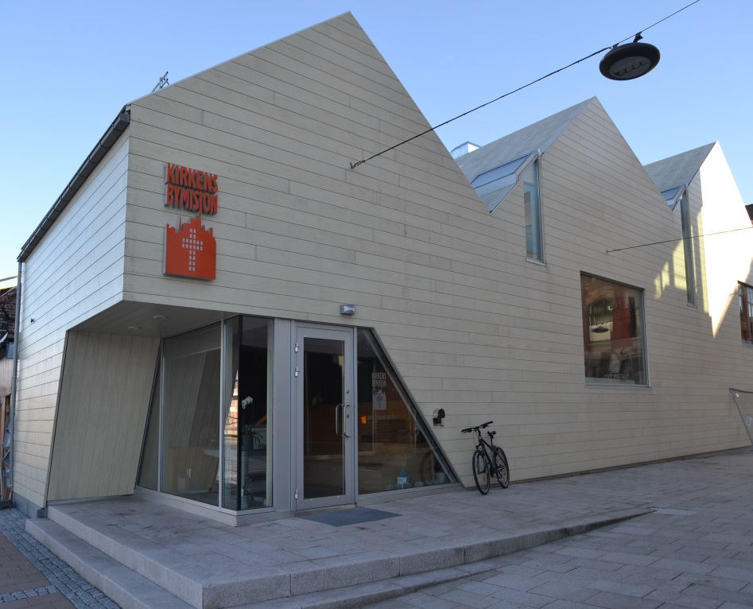
Bryggekapell
»

Slide 15
Myrsnipa
»

Slide 16
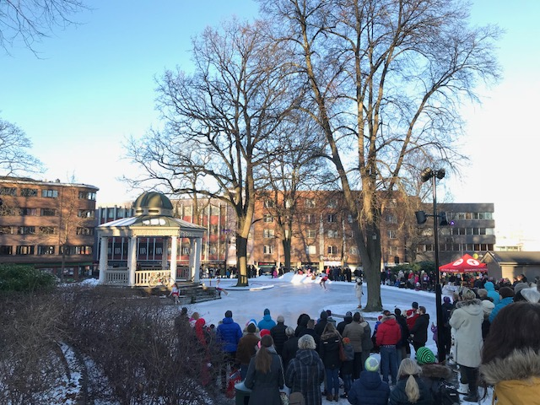
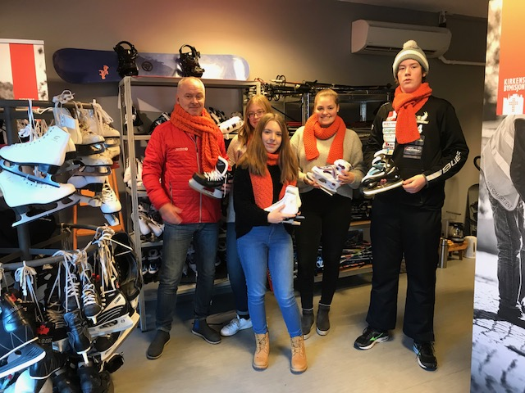
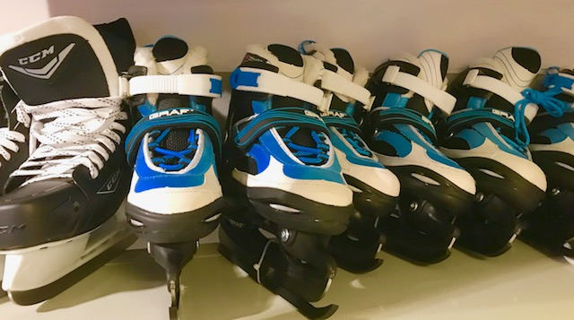
Skattkammeret
»

Slide 17
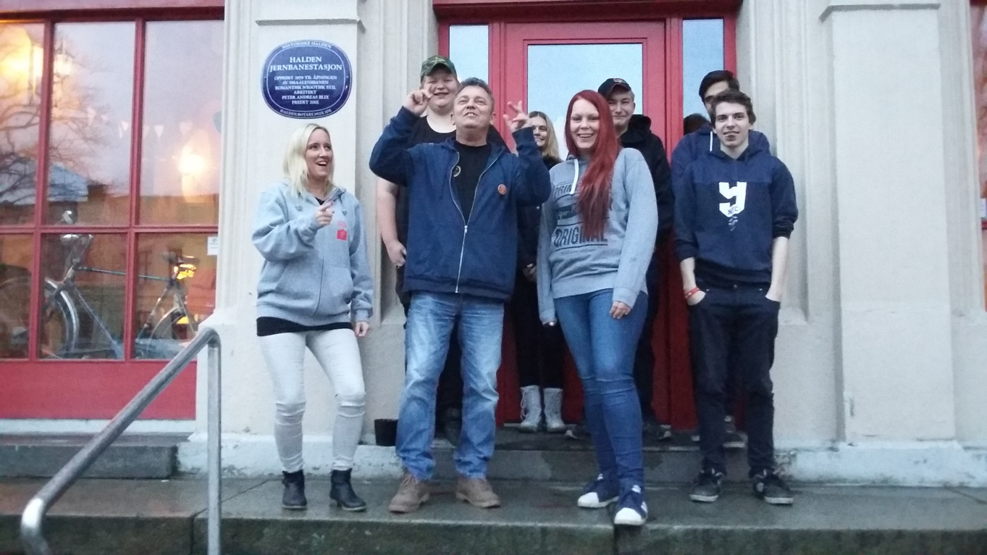
Møtested for ungdom i Halden
»

Slide 18
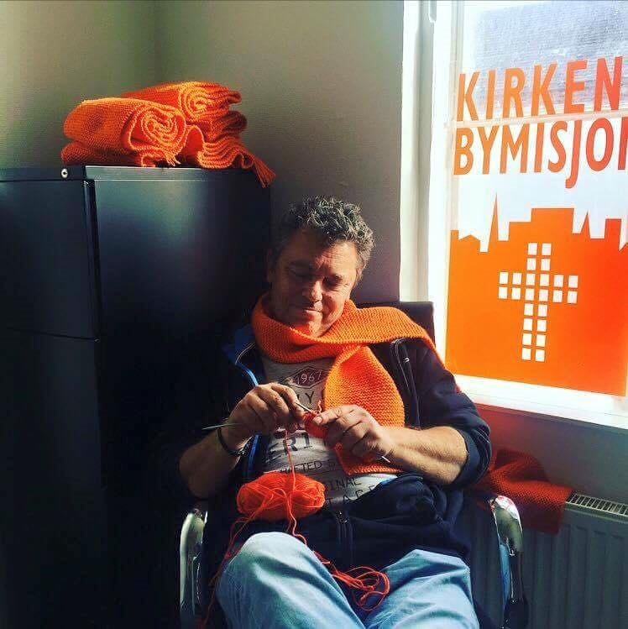
Juleaksjon 2018
»

Slide 19
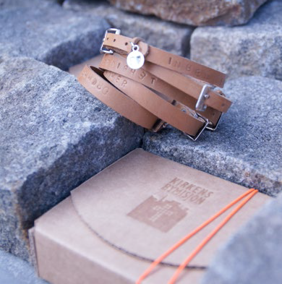
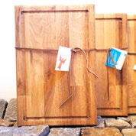
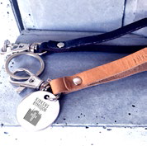
Gaver med mening
»

Slide 20
TV-aksjon 2018 «Mindre alene sammen»
Møtested i Moss.
Tilbud for at alle skal ha noen å gå med, komme til og delta.
Kom inn i samfunnet!
»

Slide 21
Takk! https://www.facebook.com/bymisjon/videos/1411706238961101/UzpfSTE3MzEzMjAwNjM2MjYyNjU6MTkzNDc5MzAwNjYxMjMwMg/ https://www.youtube.com/watch?v=qco_ZOhDxDU

